Slide 1
KLIK – komplexní cvik
Marta Krechlerová
Noemi Knapová
17.4.2020

Slide 2
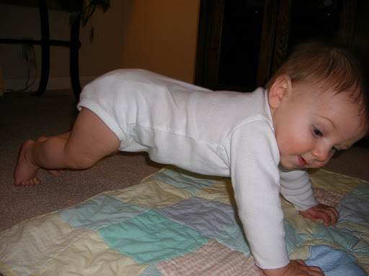
Proč právě klik
Klik patří mezi nejkomplexnější cviky
Při správném provedení zapojíte svaly celého těla
Můžete si nastavit úroveň, kterou zvládnete a postupně ji zvyšovat
Jeho nespornou výhodou je variabilita

Slide 3
Anatomie kliku
Hlavní svalové skupiny:
m. deltoideus, pars clavicularis
m. pectoralis major
m. triceps brachii
m. coracobrachialis
m. serratus anterior
m. pectoralis minor
Ostatní svalové skupiny:
m. rectus abdominis
m. trapezius
m. obliquus externus abdominis
m. transversus abdominis
m. anconeus
m. latissimus dorsi
m. rectus femoris

Slide 4
Kineziologie kliku
VÝCHOZÍ POZICE
kloub/část těla | pohyb v kloubu | impuls pohybu | pohybující se segment | kontrakce
rameno | horizontální addukce | svaly | trup | koncentrická
lopatka | protrakce | svaly | lopatka | koncentrická
loket | extenze | svaly | paže | koncentrická
zápěstí | dorzální flexe | svaly | předloktí | izometrická
FÁZE KLIK
kloub/část těla | pohyb v kloubu | impuls pohybu | pohybující se segment | kontrakce
rameno | horizontální abdukce | gravitace | trup | excentrická
lopatka | retrakce | gravitace | lopatka | excentrická
loket | flexe | gravitace | paže | excentrická
zápěstí | dorzální flexe | gravitace | předloktí | izometrická

Slide 5
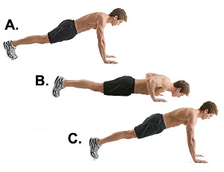
Technika provedení kliku
Výchozí postavení je vzpor ležmo (A)
Ruce jsou na šířku ramen nebo o něco širší v postavení pod rameny nebo na jejich úrovni, trup, kyčle i kolena jsou zpevněné, páteř je přirozeně rovná, hlava v prodloužení celé páteře, pohled směřuje těsně před spojnici dlaní na podložku, ramena jsou stažena dolů a do stran, lopatky jako bychom se pomyslně snažili zastrčit do zadní kapsy u kalhot
Provedení kliku je flexe v lokti, lokty jdou do stran, celé tělo zůstává zpevněné (B)
Hloubka kliku je individuální a záleží na flexibilitě a mobilitě ramenního kloubu a stabilitě lopatky, tedy nejnižší bod je tam, kde udržíme stabilní, zpevněné tělo
Poté se vracíme do výchozího postavení extenzí v lokti, lokty nepropínáme, ale snažíme se dostat do maximálně natažených paží (C)

Slide 6
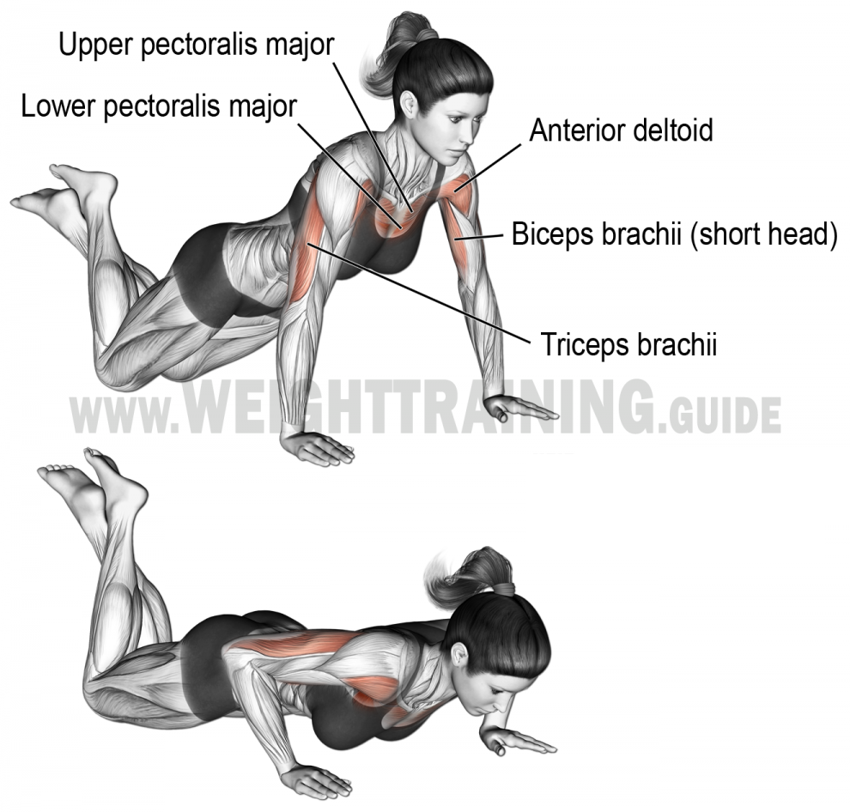
Úrovně provedení
- komplexnosti kliku odpovídá i náročnost jeho provedení, proto je vhodné začínat tzv. „dámskými kliky“, z důvodu nácviku správné techniky
- klik se provádí oporou o kolena, čímž se sníží zátěž pro horní polovinu těla a je možné se soustředit na techniku

Slide 7
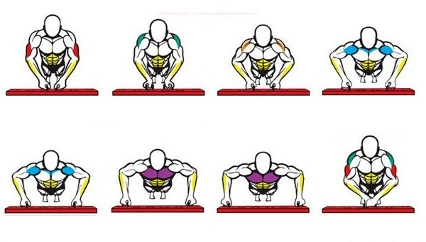
Variabilita kliku
Co všechno můžeme u kliku měnit:
RUCE – šířku nastavení dlaní nebo jejich umístění v předozadní rovině (pod rameny, níže pod trupem), střídavé postavení (jedna vpředu, druhá vzadu), rotace dlaní nebo použít pouze jednu ruku
NOHY – vzdálenost chodidel ovlivní labilitu cviku

Slide 8
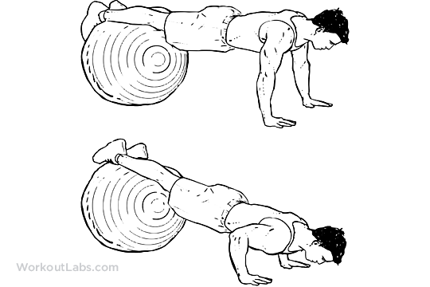
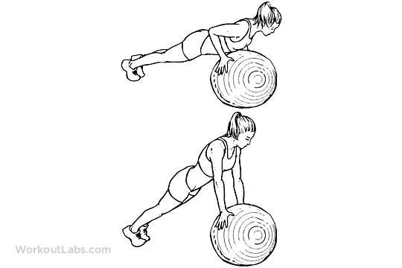
ÚHEL TĚLA k podložce – při zvýšeném postavení ramen se sníží zátěž a naopak při zvýšené opoře nohou se zvýší zátěž (práce s hmotností těla)
VYUŽITÍ POMŮCEK – velký míč, medicine ball, balanční podložky a další

Slide 9
Nejčastější chyby
HLAVA – vyvěšení hlavy k podložce nebo naopak záklon, pohled směřuje dopředu
LOPATKY – díky propadnutému hrudníku směrem dolů dochází k horizontálnímu postavení lopatek (trčí)
STŘED TĚLA – při nezpevněném trupu dochází k uvolnění břicha a prohnutí v bedrech
PÁNEV – často dochází k podsazení nebo naopak vysazení (střecha) pánve, jejichž příčinou mohou být i zkrácené flexory kyčle
A TEĎ UŽ MŮŽEME ZAČÍT

Slide 10
Seznam použitých zdrojů
https://kulturistika.ronnie.cz/c-20849-klik-kral-cviku-biomechanika-spravna-a-spatna-technika.html
https://is.muni.cz/do/1451/e-learning/kineziologie/elportal/pages/klik.html

